Slide 1
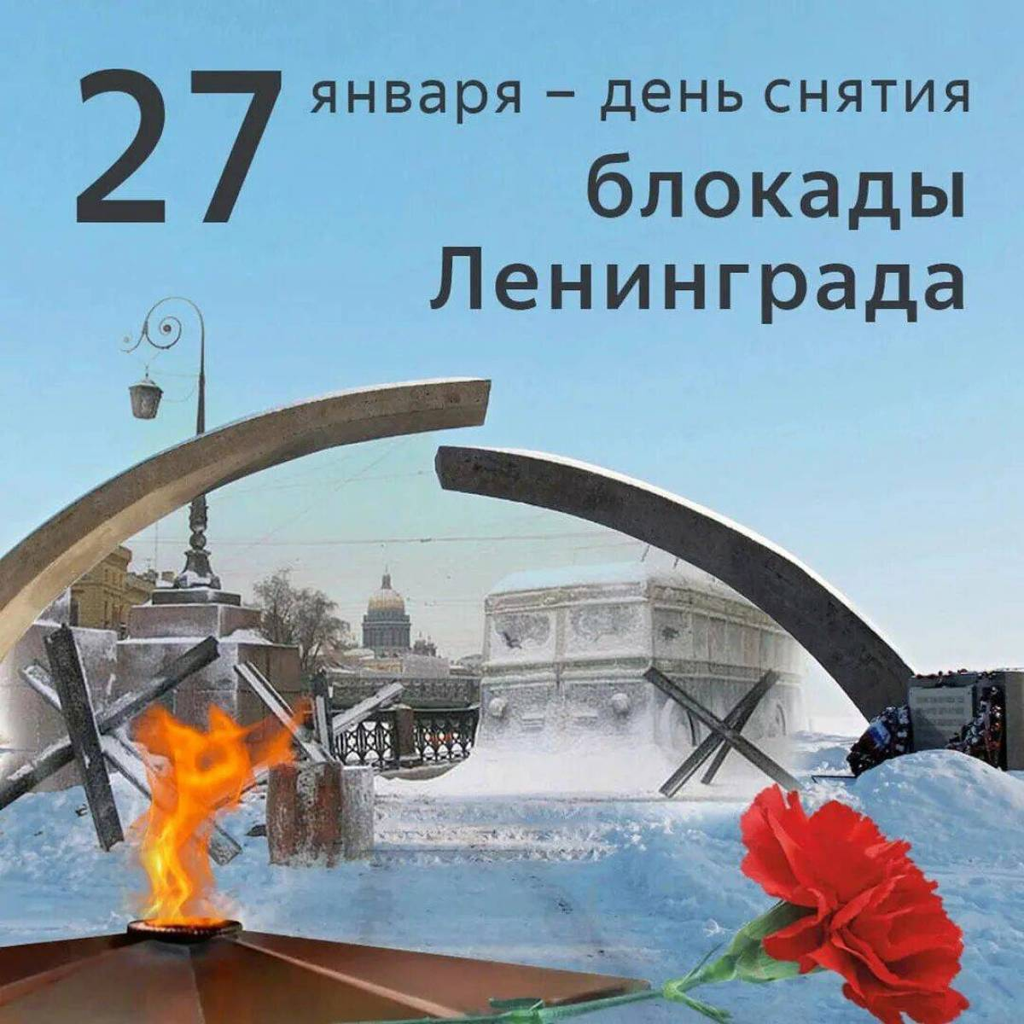

Slide 2
Блокада Ленинграда – одного из самых страшных эпизодов не только Второй мировой войны, но всей человеческой истории. Ленинград нельзя было отдавать врагу ни при каких обстоятельствах. Городу на Неве выпала высокая и трагическая участь стать одним из трагических центров от устойчивости обороны. Защитники Ленинграда в схватках с врагом проявляли бесстрашие, стойкость и мужество.
Ни массовые жертвы, ни голод, ни холод не сломили дух и доблесть его защитников. 125 граммов хлеба в день – восьмая часть такой буханки, в самые тяжелые дни это была единственная еда жителей блокадного Ленинграда.
Ленинградцы с нетерпением ждали часа расплаты за горе и страдания, за кровь и слезы, за раны родного города. И этот час наступил» 27 января 1944 года в Ленинграде прогремели залпы торжественного салюта, возвестившие полное освобождение города Ленинграда от блокады.

Slide 3
Блокада Ленинграда воспоминаниями наших земляков – участников ВОВ
В защите и обороне северной столицы, прорыве блокады участвовали многие уральцы, а также они поставляли на фронт технику, боеприпасы, продовольствие, принимали эвакуированных ленинградцев в свои семьи.
Десятки наших земляков, жителей Суксунского района, тоже принимали участие в боевых действиях по защите и освобождению Ленинграда, среди них были и женщины.
Среди тех, кто защищал город на Неве были: Кочкина А.Т., Спицына М.Н., Дьякова А.Е., Мамонов Н.В., Токачев С.М., Утемов М.И., Шаров М.И., Сартаков Г.П., Чеурин А.П., Порядин Н.Д, Желтышев С.Ф., Токарев С., Гурьянов С.М., Цепилов А.С.,Чечушков В.М.

Slide 4
Из воспоминаний Анны Тихоновны Кочкиной
В июне 1942 была направлена в блокадный Ленинград в должности писаря-радиста. Затем перевели в расчет радиолокаторов СОН. Служба на локаторе была очень трудной. Ведь непростое дело – вести наблюдение за летящими самолетами, а их много летало (и свои и немецкие), а затем четко передать данные на командный пункт батареи. Трудно и страшно переносить вой пикирующих истребителей, бомбежки, артиллерийскую канонаду любому бойцу, а нам тогдашним девчонкам – тем более. Но мы не падали духом, четко выполняли свои задачи в боевых расчетах наравне с мужчинами.

Slide 5
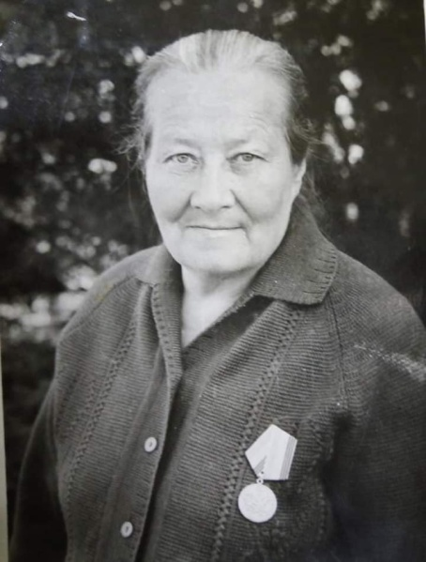
Из воспоминаний Анны Епифановны Дьяковой
в 18 лет пошла на курсы шоферов в поселок Суксун. Стажировку проходила в блокадном Ленинграде. Она вспоминала: "По "Дороге жизни" ездили не менее, чем по 2 машины. Начнет одна в полынью проваливаться, вторая -тут же ее на тросс. Дорога находилась под обстрелом и бомбежками. Безопаснее было бы ехать в темноте, но лед был изранен. Приходилось ехать со светом, чтобы не провалиться. Когда машины попадали в воронки, быстро уходили под лед, вместе с водителем. Много людей замерзло в 40-50 градусов от голода и холода". До 1946 года Анна работала по восстановлению разрушенного войной Ленинграда. Позже вернулась на родину, где прожила всю жизнь.

Slide 6
Из воспоминаний Марии Нестеровны Спициной
На Ленинградском фронте была санитаркой, выносила раненых с передовой, под пулями и снарядами, частыми бомбежками при оборе Ленинграда В одном из боев меня тяжело ранило и я пробыла на в госпитале 2 месяца. Затем прибыла в свою военную часть в свою роту, в которой продолжила бои на подступах к Ленинграду. И снова передовая, и снова вынос раненых с поля боя. В одном из боев под г. Тихвиным получила второе тяжелое ранение, после излечения снова на передовую в бои за Ладогу, г. Ломоносов. 23 февраля 1944 г. получила третье самое тяжелое ранение, врачи не думали, что выживу, назвали железной девушкой, так как все тело было в металле (осколках). Пролежала в госпитале 6 месяцев и все таки выжила, помогли молодость и терпение.

Slide 7
Из воспоминаний Николая Дмитриевича Порядина
«В Ленинград попал в 1943 году. Принимал самое непосредственное участие в решающем бою по прорыву и снятию блокады. У нашего стрелкового полка балы одна задача – снятие блокады города. Более двух часов продолжалась артподготовка перед наступлением наших войск. Во время прорыва вражеского кольца я находился на переднем крае. Помню те тяжелые бои. Враг был отброшен от города, но не сдавался. Немцы теснили нашу пехоту и шли в наступление. С помощью минометчиков, останавливавших врага на какое-то время, мы вновь шли в наступление. Во время сражения получил серьезное ранение и долгих шесть месяцев находился на лечении в одном из Ленинградских госпиталей»

Slide 8
Из воспоминаний Григория Петровича Сартакова
«Я работал шофером на полуторке. Под бомбежкой и обстрелом вывозил из Ленинграда людей на Большую землю. На обратном пути вез продовольствие, одежду и все необходимое жителям осажденного города. Бывали случаи, когда чудом оставался в живых, выпрыгивая из уходящего под лед автомобиля».

Slide 9
Из воспоминаний Алексея Георгиевича Чеурина
В 1939 году пошел в армию. Попал в Польшу, в Брест-Литовск. Готовили нас к Финской войне. Потом перебазировались в Эстонию. В момент нападения на Советский Союз фашистской Германии часть попала под бомбы гитлеровцев и оставшиеся бойцы семь суток жили на острове Гогланд, затем перебрались в Кронштадт, откуда их направили в Ленинград. Так я оказался шофером на перевозках продуктов и снарядов через Ладожское озеро. Гибель людей пришлось видеть постоянно. Ленинградцы умирали от голода, тонули во время перевозки их по льду озера. Чудом остался жив, ведь однажды мне пришлось перенести тяжелое отравление водой Ладоги, в которой плавало немало трупов. В конце войны меня переводят в 21 артиллерийскую бригаду. С ней я встретил победу на реке Одер в 80 км от Берлина.

Slide 10
Из воспоминаний Сергея Федоровича Желтышева
Тяжелая обстановка сложилась под Ленинградом. В ту суровую пору нашу часть направили на Волховский фронт. В пути мы часто подвергались бомбежкам с воздуха. Немецкая авиация наносила удары по эшалону на станции города Тихвина. У нас были большие потери, но эшалон продвигался вперед. Когда мы прибыли и заняли оборонительные рубежи, началась героическая эпопея обороны города. Наша задача заключалась, в том чтобы не допустить прорыва врага и удержать боевые позиции на Тихвинском, Волховском, Староладожском и Новоладожском направлениях. И советские войска мужественно держали оборону. В одном полку со мной находились Петр Бунаков, Захар Вертлюгов, Петр Кузнецов. Они пали смертью храбрых в борьбе с ненавистным врагом.

Slide 11
Из воспоминаний Сергея Михайловича Гурьянова
Уже с первых дней войны пришлось столкнуться с финами. В таких стычках с отдельными группами и прошел 41-й и 42-й годы. В январе 1943 года участвовал в боях по прорыву блокады. В одном из боев был тяжело ранен. Наши приняли меня за убитого и продолжали наступление. Через некоторое время я почувствовал, что прихожу в сознание и меня кто-то лижет и повизгивает. Это были специальные собаки наших санитаров. До лета 1943 лежал в госпитале, а когда поправился, в составе группы выздоравливающих был направлен в Березовский ЛПХ Суксунского района на заготовку дров для госпиталя. В июне 1944 окончил минометное училище в г. Перми и был направлен на Первый Белорусский фронт.

Slide 12
Из воспоминаний Ивана Минеевича Шарова
На войну был мобилизован 3 июля 1941. После подготовки был направлен в Ленинград. После небольших учений батальон был направлен в Выборг на передовые позиции. Наша часть попала в окружение, начались обстрелы. В этом бою погиб мой первый друг. Наш 112 стрелковый полк 23 армии быстро захватил Прибалтику, немцы сходу хотели захватить Ленинград, по просчитались и наткнулись на мощное сопротивление наших войск. Мы вели оборонительные бои в тяжелых условиях, в холоде и в голоде. После длительной подготовки и слаженных боевых действий войска Ленинградского и Волховского фронтов пробили оборну немцев, прорвали блокаду Ленинграда и соединились. Сколько было радости у бойцов и у населения от этого долгожданного дня. После прорыва блокады за пять суток была построена железная дорога протяженностью 80 км. от Волхова до Ленинграда.

Slide 13
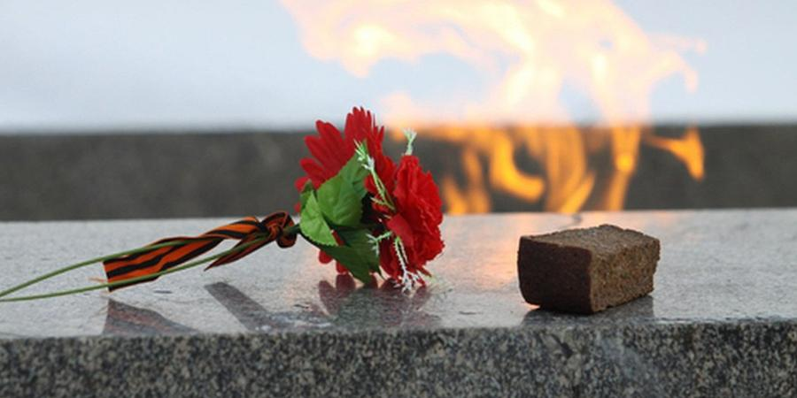
Россия помнит голод смертный И горе города в блокаде. Россия помнит Подвиг верный — Людей великих в Ленинграде

